Slide 1
在休闲中搞钱
宣讲人：许洋

Slide 2
黄金

Slide 3
黄金优势
1.最好的抵押品
当需要抵押贷款来进行资金周转时，房产抵押、汽车抵押受市场影响太大，而黄金相对稳定，一般的典当行都会给予黄金90%左右的短期贷款。
2.黄金交易无时间限制
全球的黄金市场交易时间都是以伦敦时间为准，形成伦敦、纽约(芝加哥)连续不停的黄金交易。伦敦的尾市则会影响美国的早市价格，而美国的尾市又会影响香港的开盘价，而香港的尾市价和美国的收盘价又会影响伦敦，如此往复，24小时不间断交易。投资者可以随时获利平仓，还可以随时建仓。

Slide 4
分类
1.实物黄金
2. 互联网黄金产品
3. 纸黄金（我玩过的）
4.外汇黄金
5.黄金ETF基金（类似于股票）

Slide 5
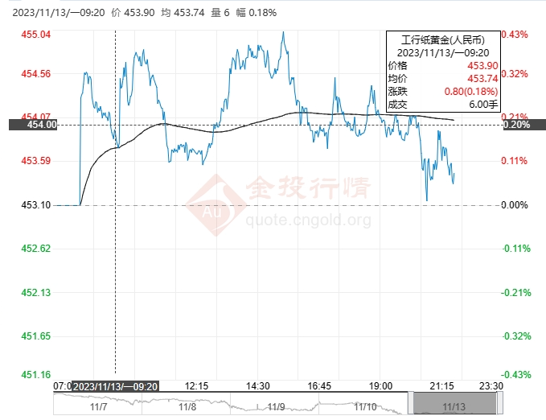

Slide 6
股票

Slide 7
前提知识
1.什么是股票？
股票是股份制公司发行的所有权凭证。一般是为了筹集资金而向出资人发行的股份凭证，非上市公司和上市公司都有股票，只是非上市公司的股票不能在证券交易所进行流通交易。

Slide 8
2.什么是证券？
证券是多种经济权益凭证的统称，有很多分类，包括股票，债券。
3.什么是股市？
股市就是股票市场，是已经发行的股票转让、买卖和流通的场所，在我国一般就是指证券交易所，又称为二级市场。

Slide 9
前提准备
1.开卡开户
2.三方存管
即第三方存管，全称是「客户交易结算资金第三方存管」，是银行的一项业务。在券商开户的时候必须指定一张银行卡作为三方存管，这张银行卡是连接证券账户和银行账户的唯一通道，想要把钱转进证券账户买股票就必须通过这张银行卡，相应的，从证券账户转出的资金也只能转到这张银行卡。

Slide 10
开始炒股
A 股：我国股市大致情况，这个页面有三个板块，「沪深」「板块」「科创板」，「沪深页面」最上面是上证指数、深证成指和创业板三个指数，也是我国 A 股最重要的三个指数了，下面是市场概况，全部股票的跌涨比例和跌停涨停比，再往下是股票排行，比如涨幅榜、跌幅榜等。「板块页面」主要是显示行业板块的情况，最上面是涨幅前三名的板块和跌幅前三名的板块，下面也是一些板块涨跌情况。第三个页面是「科创板页面」，这个板块是 2019 年刚刚创建的，主要是支持我国科技创新的发展，对投资者而言有较高的准入门槛和较大的波动风险。

Slide 11
*ST---公司经营连续三年亏损，退市预警。
ST----公司经营连续二年亏损，特别处理。
S*ST--公司经营连续三年亏损，退市预警+还没有完成股改。
SST---公司经营连续二年亏损，特别处理+还没有完成股改。
S----还没有完成股改。
PT股：停止任何交易，价格清零，等待退市的股票。PT 是英文Particular Transfer(特别转让）的缩写。依据《公司法》和《证券法》规定，上市公司出现连续三年亏损等情况，其股票将暂停上市。

Slide 12
股票福利
（1）每年有可能得到上市公司回报，如分红利、送红股。
（2）能够在股票市场上交易，获取买卖价差收益。
（3）能够在上市公司业绩增长、经营规模扩大时享有股本扩张收益。这主要是通过上市公司的送股、资本公积金转增股本、配股等来实现。
（4）投资金额具弹性，相对于房地产与期货，投资股票并不需要太多资金。由于股票价位多样化，投资人可选择自己财力足可负担的股票介入。
（5）变现性佳。若投资人急需用钱，通常都能在当天卖出股票，则下下一个交易日便可以收到股款。 与房地产相比较，变现性较佳。 但目前中国股票市场上市公司越来越多，也出现了若干流动性不佳的股票，投资人在选择股票的时候，需多加注意。
（6）在通货膨胀时期，投资好的股票还能避免货币的贬值，有保值的作用。

Slide 13
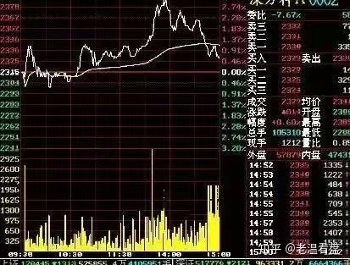
开始看图买股

